Slide 1


ToDo List App
M Favian Apta Syahputra
TI – 3A
2041720189
13

Slide 2

TABLE OF CONTENTS
Introduction
01
App
02
Problem & Solution
03
Product
04
Here you could describe the topic of the section
Here you could describe the topic of the section
Here you could describe the topic of the section
Here you could describe the topic of the section

Slide 3


INTRODUCTION
Dalam kehidupan sehari – hari pada umumnya orang terkadang kesulitan bahkan ada beberapa orang yang lupa untuk mengatur dan menepati kegiatan hariannya.
Aplikasi dilatar belakangi oleh banyaknya aktivitas orang yang terkadang melupakan tugas yang seharusnya dikerjakan.

Slide 4

OUR APP
ToDo List
APP
ToDo adalah aplikasi android untuk membantu melist kegiatan yang akan dikerjakannya.
User dapat menambahkan list, menyelesaikan , mengarchive, dan menghapus list.
ToDo menggunakan databse sqlflite

Slide 5

PROBLEM
Banyaknya aktivitas orang yang terkadang melupakan tugas yang seharusnya dikerjakan.

Slide 6
SOLUTION
Dengan adanya aplikasi ToDo berharap agar orang tidak melupakan tugas yang seharusnya dikerjakan.

Slide 7
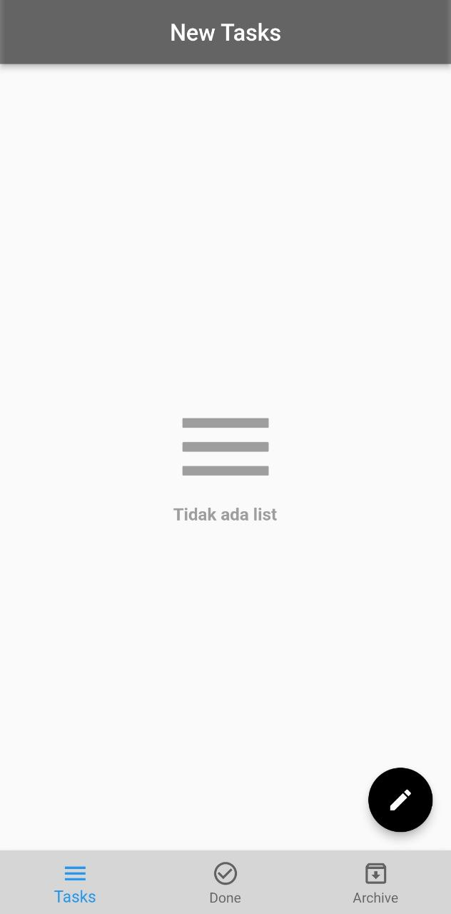
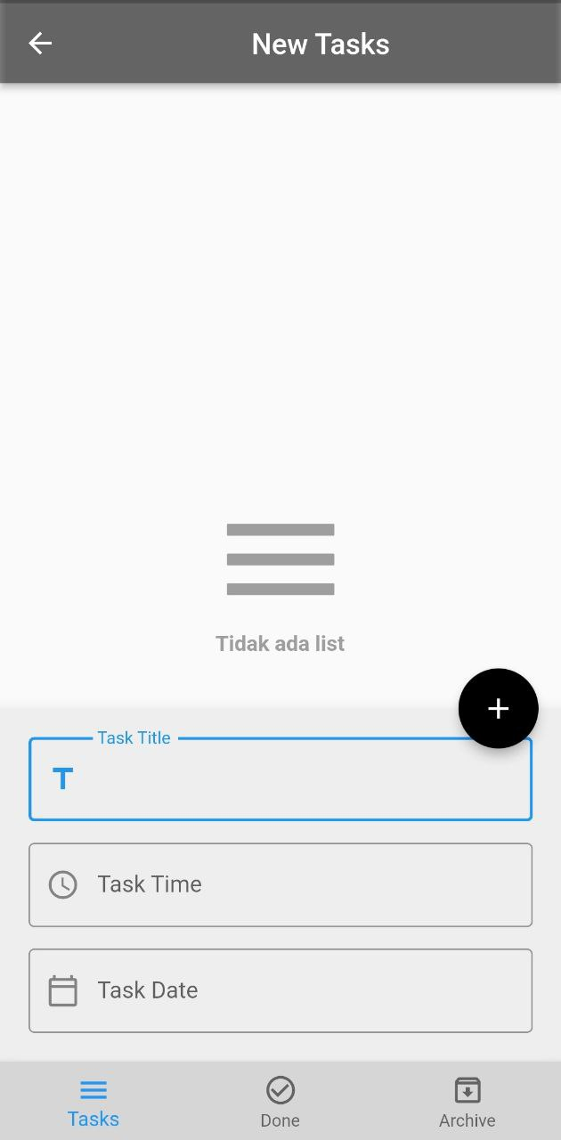
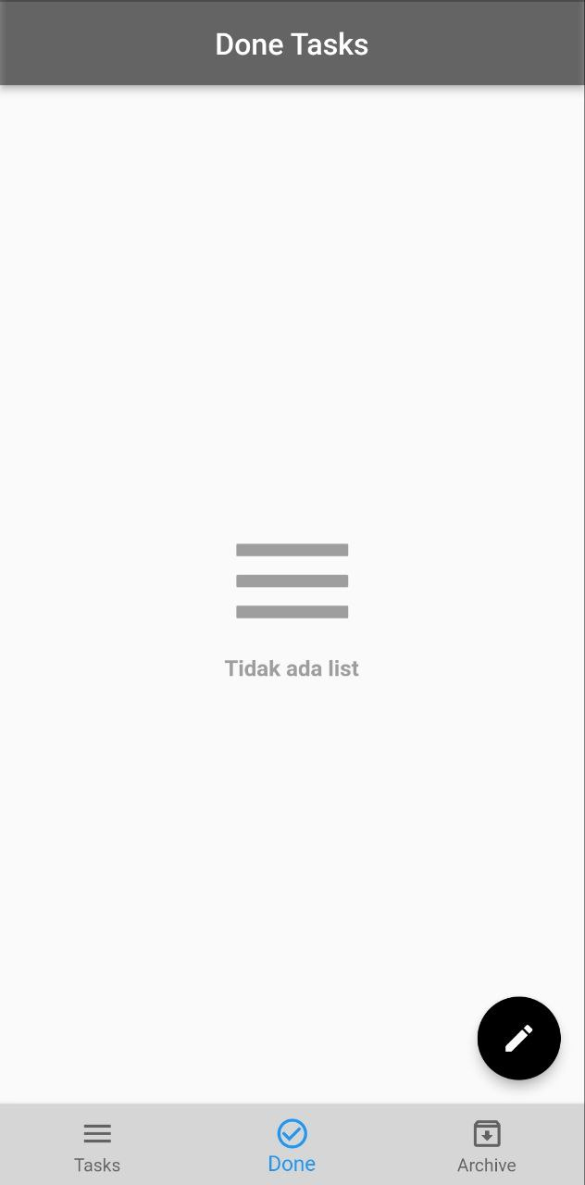
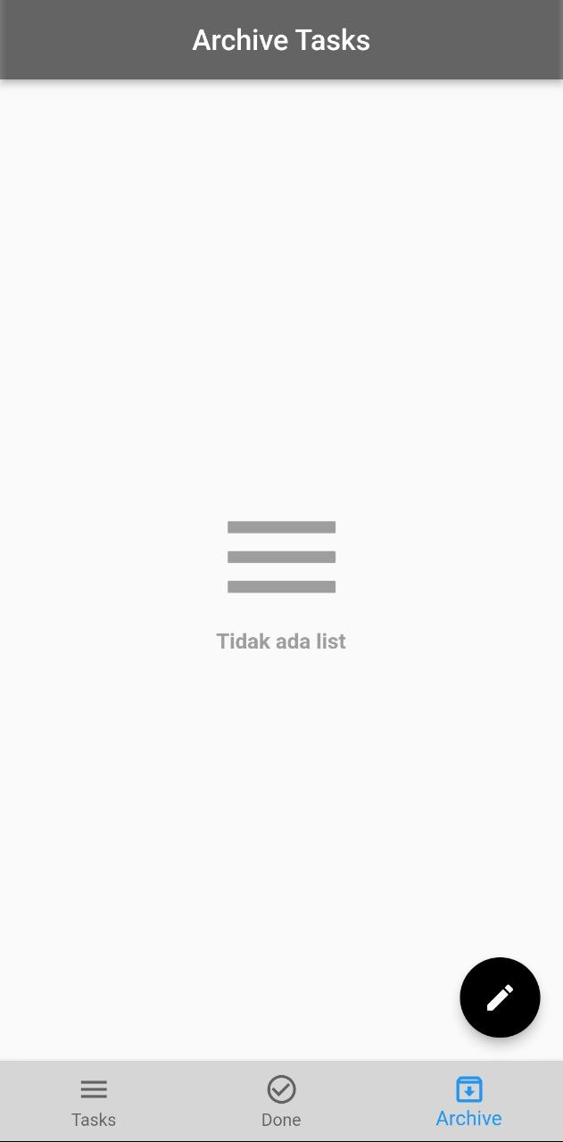
PRODUCT OVERVIEW

Slide 8
PRODUCT OVERVIEW
New Task
Done Task
Archive Task
user dapat menambahkan title, waktu dan tanggal
Jika listnya sudah selesai akan ditampilkan di done task dengan menekan tombol centang
Jika ingin menyimpan listnya bisa di archive dan akan tampil di menu ini, dengan cara tekan tombol archive

Slide 9
Sekian TERIMA KASIH

